Slide 1




Big Data & Cloud Computing
MISE EN PLACE D'UN DATA WAREHOUSE POUR L'ANALYSE DES VENTES
BRAZILIAN E-COMMERCE PUBLIC DATASET BY OLIST
Gandwende Judicaël Oscar Kafando
Ndeye Ramatoulaye Ndoye Fall
Djerakei Ives Mistalenga
Ben Idriss Diloma SOMA
Moussa Sow Diémé
Chargé du cours: Mme Mously Diaw

Slide 2



Forte concurrence et de digitalisation croissante
Les entreprises génèrent quotidiennement des quantités massives de données transactionnelles liées aux ventes
Besoin croissant de reporting, d’analyse historique et de suivi de performance
Données souvent dispersées dans plusieurs systèmes opérationnels, ce qui rend leur exploitation complexe

Slide 3


DATA
WAREHOUSE
Solution centrale permettant de structurer, consolider et analyser les données de vente afin d’améliorer la prise de décision stratégique.

Slide 4





Solutions cloud
Mise en place des Data Warehouses scalables, performants et adaptés à l’analyse décisionnelle, tout en facilitant leur intégration avec des outils de Business Intelligence

Slide 5

Malgré la disponibilité des données, plusieurs difficultés persistent :
Les bases transactionnelles ne sont pas optimisées pour l’analyse
Les données sont souvent incohérentes, redondantes ou non historisées
Les décideurs manquent de tableaux de bord fiables et en temps réel
Comment mettre en place un Data Warehouse performant dans le cloud afin de centraliser, structurer et analyser efficacement les données de vente pour améliorer la prise de décision ?

Slide 6

Objectif général
Mettre en place un Data Warehouse dans le cloud pour analyser les ventes et produire des indicateurs pertinents
Objectifs spécifiques
Comprendre le rôle et l’architecture d’un Data Warehouse
Structurer les données de vente selon un modèle décisionnel (étoile ou flocon)
Stocker les données dans une solution cloud (Redshift, BigQuery ou Azure)
Analyser les ventes à travers des KPI et tableaux de bord
Faciliter la prise de décision stratégique basée sur les données

Slide 7




PLAN
01
02
03
04
05
06
Sources de données
Services AWS utilisés
Modélisation du Data Warehouse
Tableaux de bord et KPI avec Power BI
Processus ETL
Limites et perspectives

Slide 8
SOURCES DE
DONNÉES

Slide 9
Brazilian E-Commerce Public Dataset by Olist
Types de données exploitées
Types de données exploitées
Commandes : dates d’achat, statut, livraison
Produits : identifiants, catégories
Vendeurs : localisation, performance
Clients : zones géographiques
Paiements : types et montants
Avis clients : notes, commentaires, délais de réponse
orders_dataset
order_items_dataset
products_dataset
sellers_dataset
customers_dataset
payments_dataset
order_reviews_dataset
geolocation_dataset
products_category_name
100.000 commandes entre 2016 et 2018

Slide 10
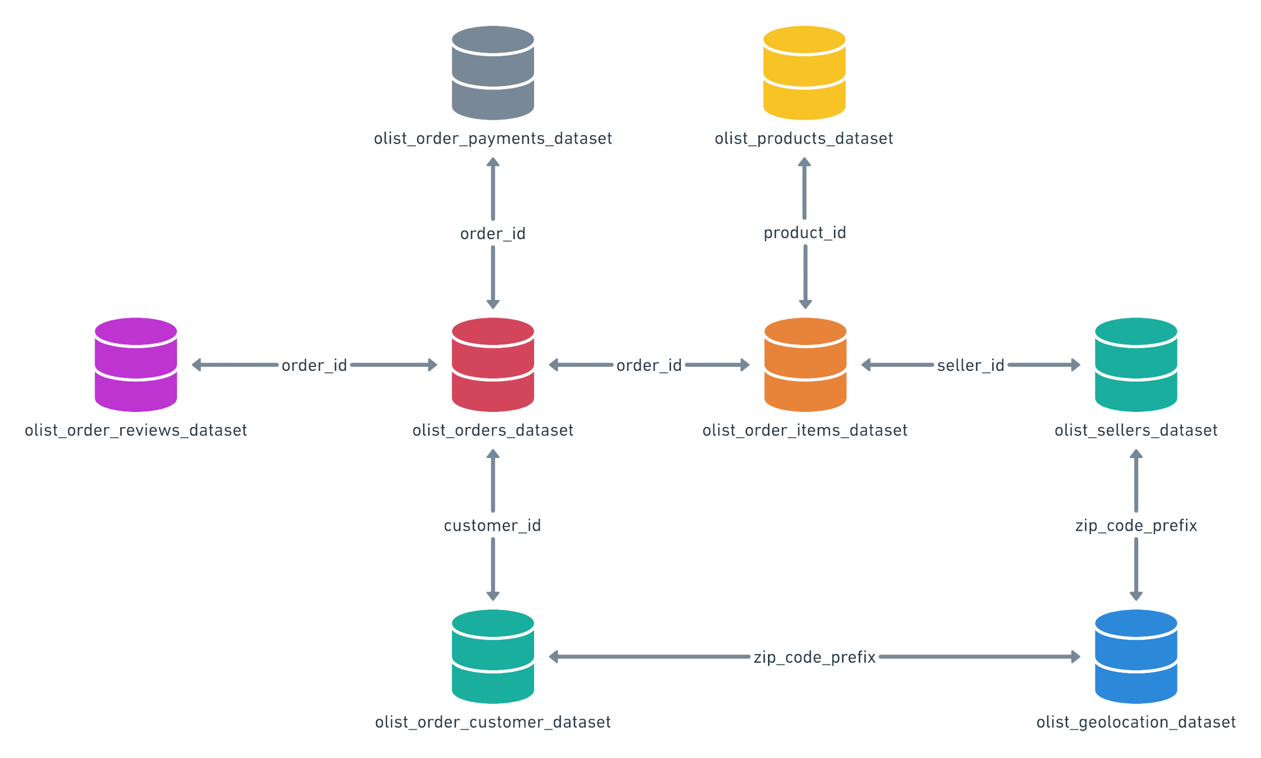

Slide 11

SERVICES AWS
UTILISÉS

Slide 12




Services AWS utilisés
Stockage des données (Bronze,Silver, Gold)
Catalogage et processus ETL
Mise en place du Data Warehouse et analyses
Gestion des rôles et permissions
Séparation des responsabilités
Notre architecture s’appuie sur S3 pour le stockage, Glue pour l’ETL et Redshift comme entrepôt de données analytique, avec Power BI pour la visualisation.

Slide 13
Services AWS utilisés
Amazon S3 a permis de centraliser les données brutes du projet, de les organiser par étapes de transformation et de servir de point d’entrée pour les traitements ETL et l’alimentation du Data Warehouse.

Slide 14
Services AWS utilisés
AWS Glue a permis de cataloguer, nettoyer et transformer les données stockées sur S3 afin de les rendre exploitables pour l’analyse décisionnelle.

Slide 15
Services AWS utilisés
Amazon Redshift a servi de Data Warehouse en centralisant les données transformées et en permettant des analyses rapides

Slide 16

MODÉLISATION DU
DATA WAREHOUSE

Slide 17
Choix du modèle
Modèle en étoile (Star Schema)
Justifications
Structure simple et lisible
Séparation claire faits / dimensions
Performances élevées pour les requêtes analytiques
Adapté aux outils de visualisation

Slide 18
Structure du Data Warehouse
Table de dimensions
Table centrale du modèle
Mesures quantitatives des ventes
Table de faits : fact_ventes
Table centrale du modèle
Mesures quantitatives des ventes
Principaux attributs :
montant_vente
quantité
remise
date_id
produit_id
client_id
zone_id
dim_produit
Identifiant produit
Catégorie
Caractéristiques produit
dim_temps
Date
Mois
Année
Trimestre
dim_zone / dim_vendeur
Région / État
Ville
Vendeur

Slide 19
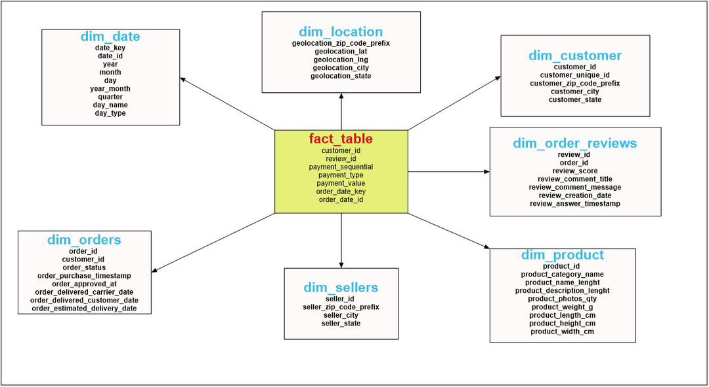

Slide 20
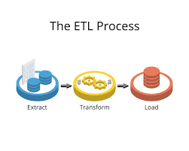
PROCESSUS
ETL

Slide 21
OBJECTIF
Transformer les données brutes en données analytiques exploitables
Extraction
Transformation
Chargement
Données sources stockées sur Amazon S3
Fichiers bruts issus de la plateforme e-commerce
Nettoyage des données
Gestion des valeurs manquantes
Harmonisation des formats de dates
Calculs métier :
Chiffre d’affaires = prix × quantité
Délais de livraison
Indicateurs de performance
Chargement des données transformées
Alimentation du Data Warehouse (Amazon Redshift)

Slide 22

TABLEAU DE BORD ET KPIs
AVEC POWER BI

Slide 23


Slide 24


LIMITES ET
PERSPECTIVES

Slide 25
LIMITES
Données limitées
Présence de valeurs manquantes
Historique partiel
Automatisation incomplète du pipeline
Absence de données marketing

Slide 26
PERSPECTIVES
Automatisation complète du pipeline ETL
Intégration de données marketing
Analyses prédictives (Machine Learning)

Slide 27
EN
CONCLUSION

Slide 28

Mise en place d’une architecture Big Data sur AWS
Création d’un Data Warehouse analytique
Calcul de KPI pertinents
Développement de tableaux de bord décisionnels
Illustration de l’apport du Big Data pour la prise de décision

Slide 29
MERCI DE VOTRE
ATTENTION

